Slide 1

Apache kafka
Instructor: Joel Vásquez Villalobos.

Slide 2
Apache Kafka
Con la llegada de las arquitecturas basadas en microservicios, uno de los aspectos más relevantes es la comunicación entre ellos, o la necesidad de tener que integrarse con otros sistemas enviando o recibiendo información.
En estos casos, estas comunicaciones deberán ser rápidas, seguras y fiables con una alta disponibilidad.
Una de las soluciones para solventar este tipo de casos ha supuesto el uso de tecnologías basadas en colas de mensajes, las cuales permiten la comunicación asíncrona.
Se ha hecho muy popular el uso de ActiveMQ y RabbitMQ. Sin embargo, a la hora de enfrentarnos a sistemas que requieren la transmisión de datos a tiempo real encontramos Apache Kafka como una de nuestras mejores soluciones.

Slide 3
Apache Kafka
Apache Kafka es una plataforma de transmisión distribuida basada en un sistema de mensajería de publicación / suscripción.
Kafka fue creado por LinkedIn y actualmente es un proyecto open source mantenido por Confluent, empresa que está bajo la administración de Apache.

Slide 4
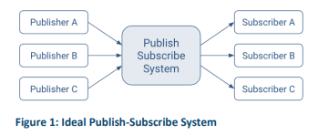
Apache Kafka
Concepto de publicación / suscripción.

Slide 5
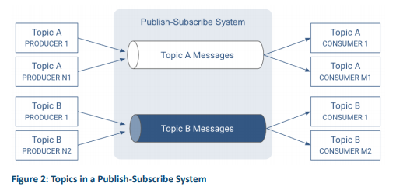
Apache Kafka
Topics en un sistema de publicación / suscripción.

Slide 6
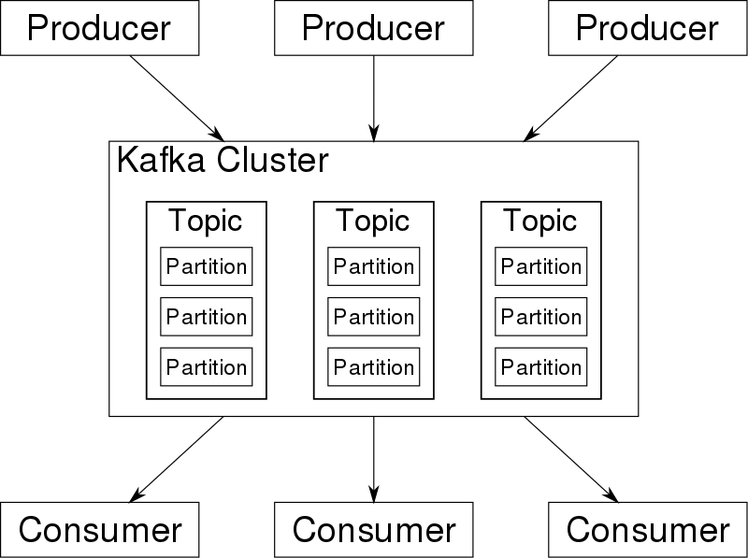
Apache Kafka

Slide 7
Apache Kafka
Producer
Un productor es un cliente que envía mensajes al servidor de Kafka sobre el tema(Topic) especificado.
Consumer:
Los consumidores son los destinatarios que reciben mensajes del servidor de Kafka.
Grupo de consumidores
Agrupación de uno o más consumidores que trabajan para leer de un topic en base al cumplimiento de algún objetivo / funcionalidad concreta. Cada grupo se considera un "suscriptor" (como si fuera un sólo consumidor)

Slide 8
Apache Kafka
Mensaje
La unidad de datos dentro de Kafka se llama mensaje. Piense en esto como una fila en la tabla de la base de datos.
El masaje tiene dos partes: la llave y el cuerpo. Ambos son simplemente una matriz de bytes y Kafka no hace nada mágico para leer y dar sentido a estos bytes.
Las claves se utilizan para escribir mensajes en particiones de una manera más controlada. Kafka simplemente encuentra el hash de la clave y lo usa para encontrar el número de partición donde se debe escribir el mensaje (la lógica no es tan simple, por supuesto). Esto asegura que los mensajes con la misma clave siempre se escriban en la misma partición.

Slide 9
Apache Kafka
Topics:
Un tema (Topic) de Kafka es muy similar a una tabla de base de datos.
Siempre se trabaja sobre topics. Poniendo un símil con la prensa, un topic sería el periódico al que nos hemos subscrito. Solo recibiremos las ediciones (mensajes en Kafka) de ese periódico. Por supuesto una misma persona (suscriptor) puede estar subscrito a muchos periódicos.
Además, los temas se dividen en varias particiones.
Por ejemplo, considere que tenemos un tema con el nombre " activity-log" que tiene 3 particiones con nombres:
activity-log-0
activity-log-1
activity-log-2

Slide 10
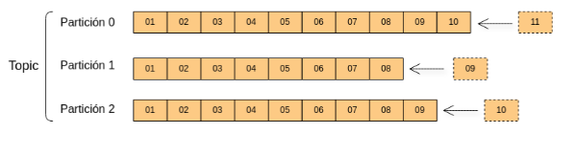
Apache Kafka
Ejemplo crear Topic con 3 particiones.
@Bean public NewTopic adviceTopic() { return new NewTopic(topicName, 3, (short) 1); }

Slide 11
Apache Kafka
Bokers y Cluster
Un único servidor de Kafka se denomina Bokers. El Bokers recibe mensajes de los “Producer”.
@Autowired private KafkaTemplate<Object, Object> template; @PostMapping(path = "/send/foo/{what}") public void sendFoo(@PathVariable String what) { this.template.send("topic1", new Foo1(what)); }

Slide 12
Apache Kafka
También atiende a los consumidores, respondiendo a las solicitudes de recuperación de particiones y respondiendo con los mensajes que se han enviado al disco.
@KafkaListener(id = "fooGroup", topics = "topic1") public void listen(Foo2 foo) { logger.info("Received: " + foo); }
Los Bokers de Kafka están diseñados para operar como parte de un clúster.

Slide 13
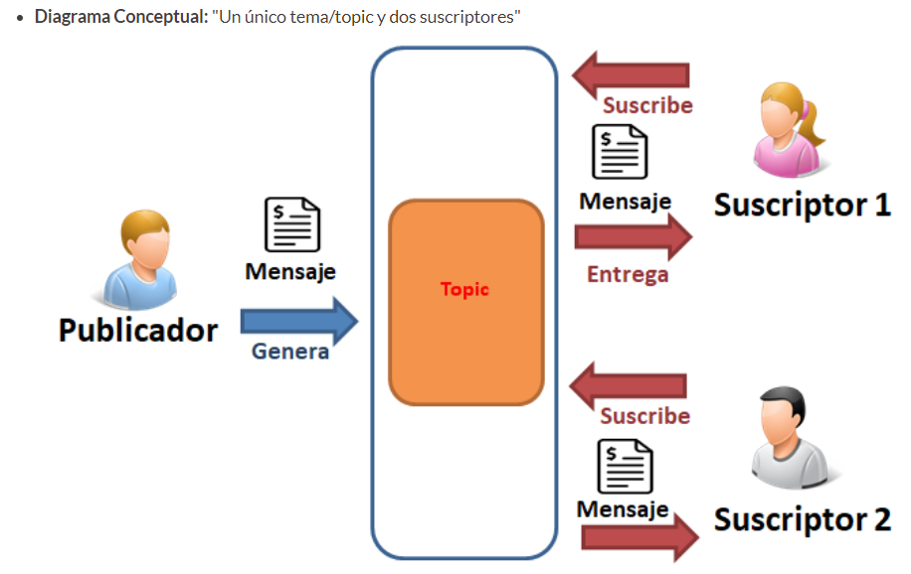
Apache Kafka
Para fortalecer los conceptos se muestras a continuación varios diagramas conceptuales:

Slide 14
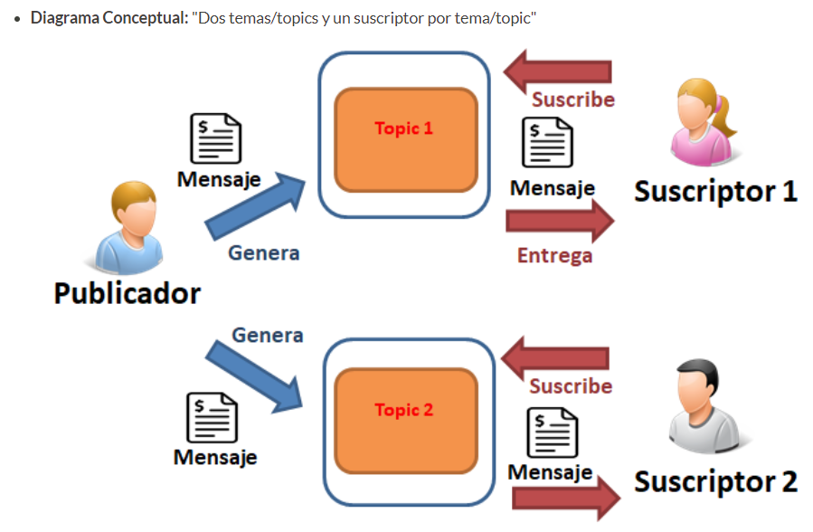
Apache Kafka

Slide 15
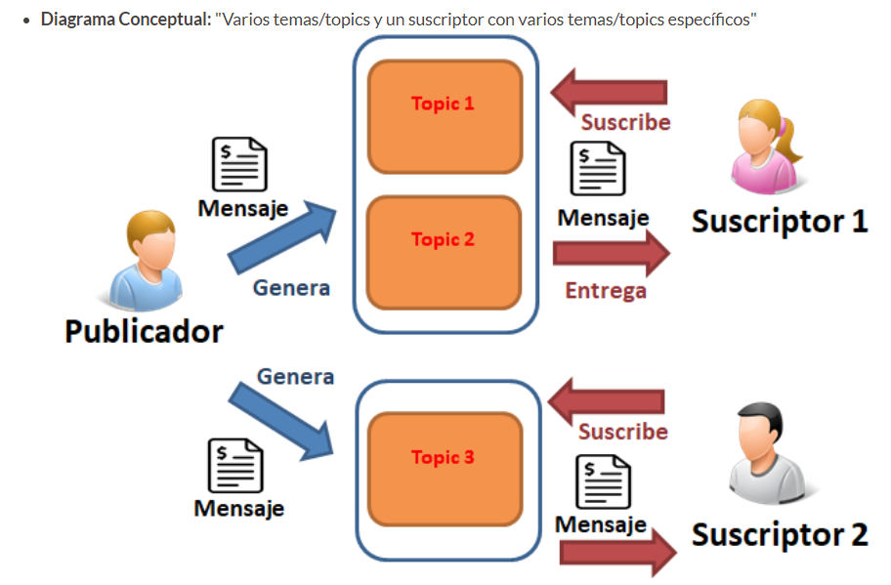
Apache Kafka

Slide 16
Ventajas de Apache Kafka
Kafka puede proporcionar un alto rendimiento mientras maneja múltiples productores que emiten conjuntos de datos para un solo tema o múltiples temas. Esto hace que Kafka procese eventos / mensajes masivos desde sistemas front-end que registran páginas vistas, seguimiento del mouse o comportamiento del usuario.
Kafka administra múltiples consumidores para leer cualquier flujo de mensajes sin interferir entre sí. Cada mensaje se puede leer N número de veces porque los mensajes son duraderos .
Los mensajes duraderos también significan que el consumidor puede trabajar con datos históricos. Sin embargo, Kafka también admite el procesamiento en tiempo real.
Kafka ofrece un rendimiento excelente y es capaz de gestionar millones de registros por segundo dentro del hardware o la infraestructura de soporte.

Slide 17
Ventajas de Apache Kafka
Plataforma para la nueva generación de aplicaciones distribuidas.
Tiene mucha popularidad en la actualidad (muchas grandes empresas lo tienen incorporado en sus arquitecturas: Netflix, Microsoft, Bancos, aseguradoras, empresas ticketing, etc).
Tiene una orientación hacia el mundo "Big Data" aunque también destaca en otros ámbitos como la comunicación de aplicaciones, la ejecución de procesos batch.
Alternativa a JMS, AMQP y RabbitMQ cuando se maneja volúmenes importantes de datos/información y se requiere un gran capacidad de respuesta -> mejora sus características más importantes.
Facilita el trabajo con otras tecnologías como: Flume / Flafka, Spark Streaming, Storm, HBase, Flink y Spark para ingerir, analizar y procesar datos en tiempo real.
Aplicaciones online: Apache Solr, Logstar.
Procesamiento streams: SAMZa, Storm, Flink, Wallarro.
Procesamiento offline: Hadoop.

Slide 18
Ventajas de Apache Kafka
Dispone de un API de "Producer": Facilita que una aplicación publique una secuencia de mensajes en uno o más topics de diferentes formas.
Dispone de un API de "Consumer": Facilita que una aplicación pueda suscribirse a uno o más topics y así poder procesar la secuencia de mensajes.
Dispone de un API de "Streams": Facilita procesar un flujo consumiendo un flujo de entrada de uno o más topics y produciendo un flujo para uno o más topics de salida.
Dispone de un API de "Connector": Facilita implementar/ejecutar productores o consumidores reutilizables con el objetivo de conectar topics con aplicaciones o sistemas de datos existentes.

Slide 19
Casos de uso o aplicaciones de Apache Kafka
Puede ayudar a mejorar la forma de trabajo:
Uso en arquitecturas de streaming de datos en tiempo real.
Envió/intercambio/transformación de datos entre aplicaciones.
Manejar flujos de datos en tiempo real (por ejemplo: procesamiento de streams, agregación de registros, ingesta de datos en Spark, etc.)
Recopilar grandes datos (por ejemplo: logs, changelogs, tracking actividad de una web, monitoreo de métricas, seguimiento de clicks, etc), lo que facilita el aprendizaje y mejora
Procesamiento de eventos complejos (CEP)
Funcionamiento como una "cache" persistente
Proporciona durabilidad en microservicios in-memory
Proporciona eventos a sistemas IoT

Slide 20
Zookeeper
Se trata de un servicio centralizado imprescindible para el funcionamiento de Kafka, al cual envía notificaciones en caso de cambios como: creación de un nuevo topic, caída de un broker, levantamiento de un broker, borrado de topics, etc.
Ofrece a sistemas externos capacidades de almacenamiento clave-valor, sincronización y registro de nombres, entre otros.
Para gestionar un clúster de Kafka, Zookeeper almacena información del estado del clúster: detalles de los topics como el nombre, las particiones, las réplicas y los grupos de consumidores.

Slide 21
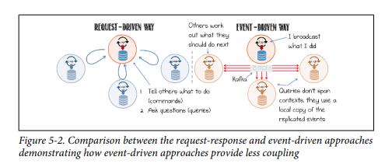
Apache Kafka - Arquitectura dirigida por eventos, Event-driven architecture
Es un patrón de arquitectura software que promueve la producción, detección, consumo de, y reacción a eventos.

Slide 22
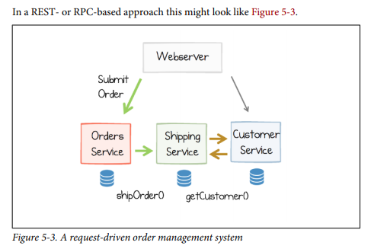
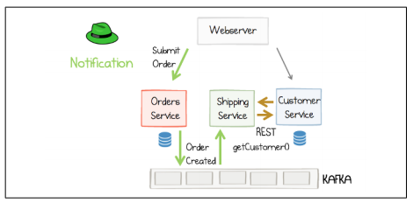
Apache Kafka - Arquitectura dirigida por eventos, Event-driven architecture

Slide 23
Apache Kafka – Repasando
¿Para qué se usa Apache Kafka?
Apache Kafka se usa como sistema de intermediación de mensajes entre aplicaciones. Varios suscriptores y publicadores externos pueden leer los mensajes almacenados en Kafka y de esta forma abstraer la complejidad asociada al tratamiento de mensajes de la aplicación.

Slide 24
Apache Kafka – Repasando
¿Es Apache Kafka una base de datos?
Kafka es un sistema distribuido que trata los datos como un flujo continuo. Aunque cada vez se agrega mayor funcionalidad sobre este sistema no es una base de datos corriente ni tiene los mismos usos ni aplicaciones. Podemos considerar Kafka como una herramienta que puede complementar a una base de datos.

Slide 25
Apache Kafka – Repasando
¿Qué ventajas tiene Apache Kafka?
Apache Kafka permite desacoplar aplicaciones entre sí que necesiten comunicarse mediante paso de mensajes en tiempo real. Es un sistema escalable y con baja latencia, lo que hace una solución ideal para tratar grandes cantidades de datos en sistemas Big Data.

Slide 26
Apache Kafka – Repasando
¿Es Kafka un sistema asíncrono?
Kafka permite implementar a las aplicaciones un sistema de comunicación asíncrono con el patrón publicador-subscriptor. Los productores de mensajes no deben esperar a que se consuman para continuar sus operaciones.

Slide 27
GRACIAS

